Slide 1
Ski fahren
Fußball
spielen
singen
schwimmen
tanzen
Karten spielen
lesen
Rad fahren
malen
am Computer spielen
joggen
reiten
surfen

Slide 2

tanzen
Was machst du gern?
Ich tanze gern.

Slide 3
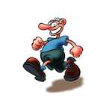
joggen
Was machst du gern?
Ich jogge gern.

Slide 4
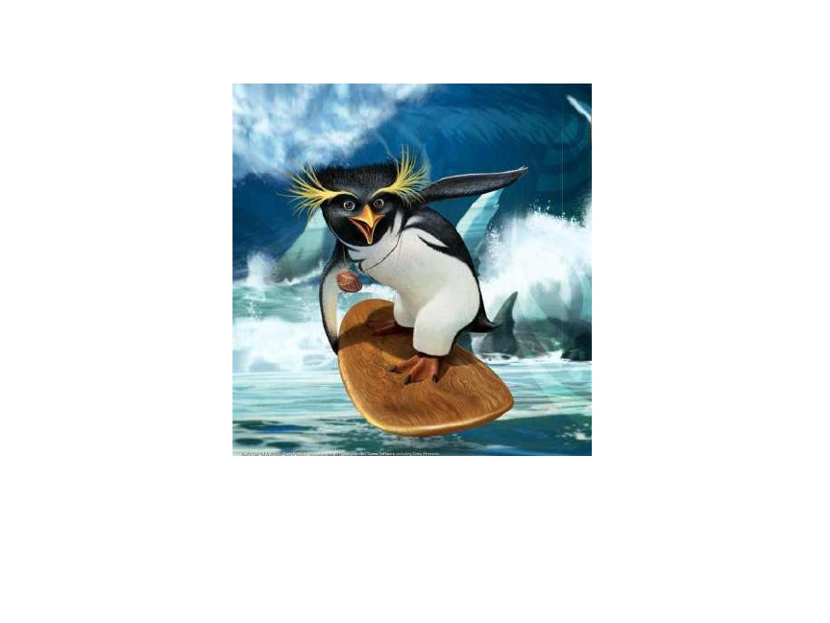
surfen
Was machst du gern?
Ich surfe gern.

Slide 5
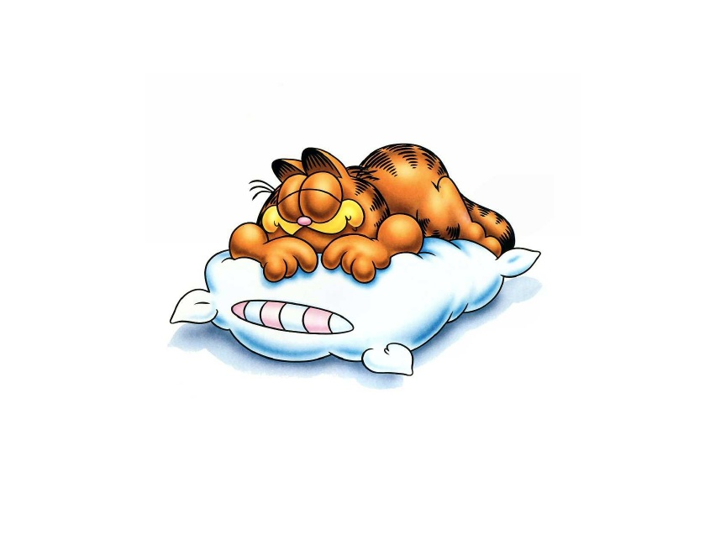
schlafen
Was machst du gern?
Ich schlafe gern.

Slide 6
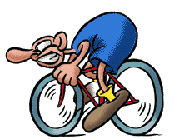
Rad fahren
Was machst du nicht gern?
Ich fahre nicht gern Rad.

Slide 7
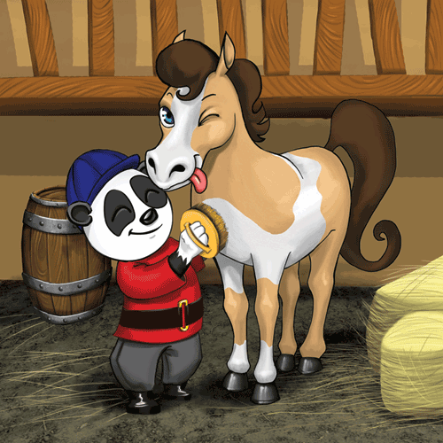
reiten
Was machst du nicht gern?
Ich reite nicht gern.

Slide 8
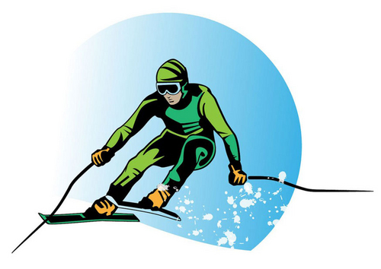
Ski fahren
Was machst du nicht gern?
Ich fahre nicht gern Ski.

Slide 9
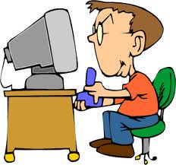
am Computer spielen
Was machst du gern?
Ich spiele gern am Computer.

Slide 10
Und du? Was machst du gern?
Was machst du nicht gern?
Τι σου αρέσει και τι δεν σου αρέσει να κάνεις;

